Slide 1
Formation Angular Premiers pas
Centre de Services Gironde
Novembre 2019

Slide 2
Sommaire
Prérequis
Connaissances
Outils nécessaires
Module
Définition d’un module
Bootstrap du module principal
Composant
Définition d’un composant
Bootstrap d’un composant

Slide 3
Sommaire
Template et data-binding
Interpolation
Property binding
Event binding
Two-way data-binding
Variable locale
TP #1
Manipulation des données
Directives
Pipes
TP #2

Slide 4
Sommaire
Structure de l’application
Service et injection
Routing
TP #3

Slide 5
Angular: Premiers pas
Prérequis

Slide 6
Connaissances
Javascript / Typescript (bases)
Node’s package manager (NPM) / Node Version Manager (NVM)
=> gestion des packages et des dépendances
Tests unitaires, tests d’intégration, tests end-to-end
Gestionnaire de versions (Git, SVN)

Slide 7
Outils nécessaires
NodeJS (https://nodejs.org/fr/download/)
NPM
Dans un terminal: npm install -g npm@latest
Angular CLI (Command Line Interface)
Dans un terminal: npm install -g @angular/cli

Slide 8
Angular: Premiers pas
Module

Slide 9
Définition d’un module
Décorateur
@NgModule({
declarations: [ AppComponent ], imports: [ BrowserModule, FormsModule, HttpModule ], providers: [], bootstrap: [
AppComponent
] }) export class AppModule {
}
Meta-données
declarations
exports
imports
providers
bootstrap
schemas
entryComponents
Classe

Slide 10
Bootstrap du module principal
./main.ts
import { platformBrowserDynamic } from '@angular/platform-browser-dynamic'; import { AppModule } from './app/app.module';
// Compile et lance notre module platformBrowserDynamic().bootstrapModule(AppModule);

Slide 11
Angular: Premiers pas
Composant

Slide 12
Définition d’un composant
Décorateur
@Component({
selector: 'my-app',
templateUrl:
'./app.component.html',
styleUrls: [
'./app.component.css'
]
}) export class AppComponent {
}
Meta-données
Classe
Notes:
Selector = balise html

Slide 13
Bootstrap d’un composant
Dans un fichier html (autre que la propre vue de mon composant):
<my-app></my-app>

Slide 14
Angular: Premiers pas
Template et data-binding

Slide 15
Interpolation
app.component.ts
app.component.html
@Component({
selector: 'my-app',
templateUrl:
'./app.component.html',
styleUrls: [
'./app.component.css'
]
}) export class AppComponent {
public chaine: string = 'Ma chaine de caractères';
public nombre: number = 8;
public objet: any = {
id: 1
};
}
<p>
{{ chaine }}
</p>
<p>
{{ nombre }}
</p>
<p>
{{ objet }}
</p>
Résultats:
Ma chaine de caractères
8
[object Object]

Slide 16
Property binding
app.component.ts
app.component.html
@Component({
selector: 'my-app',
templateUrl:
'./app.component.html',
styleUrls: [
'./app.component.css'
]
}) export class AppComponent {
public couleur = 'red';
public isHidden = true;
}
<p [style.color]="couleur">
Hello World !
</p>
<p [hidden]="isHidden">
Bonjour !
</p>
Résultats:
Hello World !

Slide 17
Property binding
app.component.ts
@Component({
selector: 'my-app',
template: '<child [maValeur]="valeur"></child>'
}) export class AppComponent {
public valeur = 1;
}
child.component.ts
@Component({
selector: 'child',
template: '<p>{{ maValeur }}</p>'
}) export class ChildComponent {
@Input() public maValeur;
}

Slide 18
Event binding
app.component.ts
app.component.html
@Component({
selector: 'my-app',
templateUrl:
'./app.component.html',
}) export class AppComponent {
private compteur = 0;
public ajouter() {
this.compteur++;
}
}
<button (click)="ajouter()">
Ajouter
</button>

Slide 19
Event binding
app.component.ts
child.component.ts
@Component({
selector: 'my-app',
template: '<child (myEvent)="updateCompteur($event)">
</child>'
}) export class AppComponent {
private compteur = 0;
public updateCompteur(event) {
this.compteur += event.valeur;
}
}
@Component({
selector: 'child',
template: '<button
(click)="ajouter()">
Cliquer ici
</button>'
}) export class ChildComponent {
@Output() public myEvent = new EventEmitter();
public ajouter() {
this.myEvent.emit({valeur: 1});
}
}

Slide 20
Two-way data binding
app.component.ts
@Component({
selector: 'my-app',
templateUrl:
'./app.component.html',
}) export class AppComponent {
public valeur = 'ma valeur';
}
app.component.html
<input type="text" [(ngModel)]="valeur" />

Slide 21

Two-way data binding
Pour retenir l’ordre entre les crochets et les parenthèses

Slide 22
Two-way data binding
app.component.ts
@Component({
selector: 'my-app',
template: '<child [(valeur)]="compteur"></child>'
}) export class AppComponent {
public compteur = 0;
}

Slide 23
Two-way data binding
child.component.ts
@Component({
selector: 'child',
template: '<button (click)="ajouter()">Ajouter</button>'
}) export class ChildComponent {
@Input() public valeur;
@Output() public valeurChange = new EventEmitter();
public ajouter() {
this.valeur++;
this.valeurChange.emit(this.valeur);
}
}

Slide 24
Variable locale
Les variables locales sont des variables que l’on déclare au niveau d’un template, sur un élément du DOM.
La notation utilisée est le #.
app.component.html
child.component.ts
<button (click)="enfant.change()">
Changer affichage
</button>
<child #enfant />
@Component({
selector: 'child',
template: <p [hidden]="isHidden">
Message
</p>'
}) export class ChildComponent {
public isHidden = false;
public change() {
this.isHidden = !this.isHidden;
}
}

Slide 25
TP #1
Récupérer depuis Git le projet: https://github.com/agaudichon/CGI-formation-Angular et se mettre sur la branche tp1
Consignes:
Appeler le composant tp1 depuis le composant principal
Fournir au composant tp1 la liste des joueurs et des équipes
Afficher la liste des joueurs dans le tableau du composant tp1
Mettre en place le formulaire pour ajouter un joueur

Slide 26
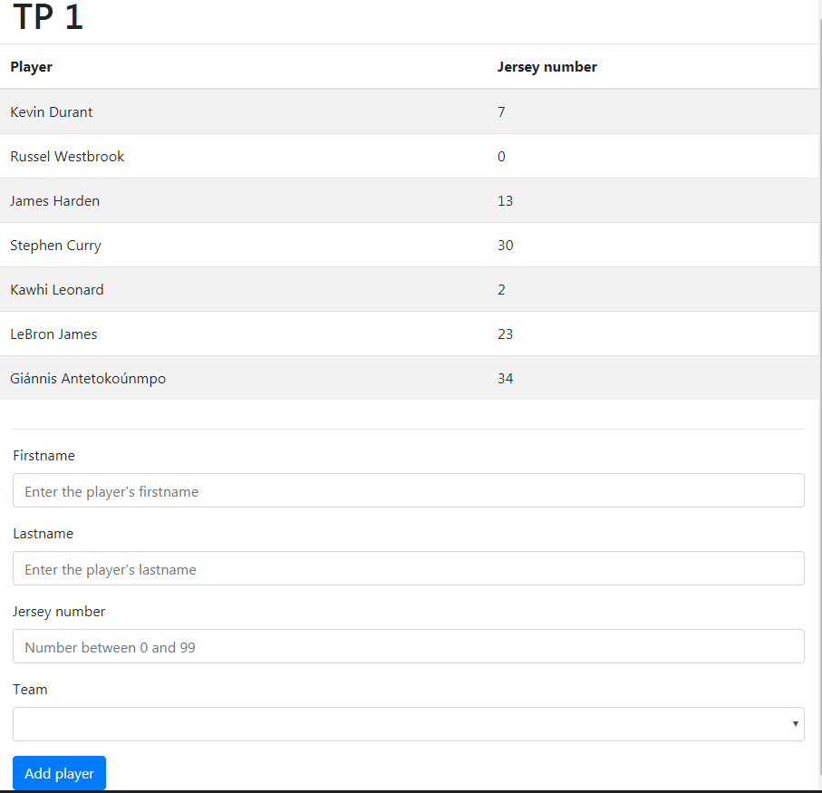
TP #1

Slide 27
Angular: Premiers pas
Manipulation des données

Slide 28
Directives
custom-attribute.directive.ts
@Directive({
selector: '[customAttribute]',
}) export class CustomAttributeDirective {
constructor(el: ElementRef, renderer: Renderer2) {
renderer.setStyle(el.nativeElement, 'color', 'red');
}
}
app.component.html
<div customAttribute></div>

Slide 29
Directives
custom-attribute.directive.ts
@Directive({
selector: '[customAttribute]',
}) export class CustomAttributeDirective implements OnInit {
@Input('customAttribute') color: string;
constructor(private el: ElementRef, private renderer: Renderer2) {
}
ngOnInit() {
this.renderer.setStyle(this.el.nativeElement, 'color', this.color);
}
}
app.component.html
<div [customAttribute]="'red'"></div>

Slide 30
Directives
custom-structural.directive.ts
@Directive({
selector: '[customStructural]',
}) export class CustomStructuralDirective implements OnInit {
@Input('customStructural') show: boolean;
constructor(private container: ViewContainerRef, private template: TemplateRef<any>) {
}
ngOnInit() {
this.container.clear();
if (this.show) {
this.container.createEmbeddedView(this.template);
}
}
}
}

Slide 31
Directives
app.component.html
<div *customStructural="true">
Hello World !
</div>

Slide 32
Pipes
custom.pipe.ts
@Pipe({
name: 'custom',
}) export class CustomPipe extends PipeTransform {
transform(value: number, args?: any): boolean {
return value > 0;
}
}
app.component.html
Résultat:
<div *ngFor='let nb of [0, 1, 2, -6, 10]'>
{{ nb | custom }}
</div>
false
true
true
false
true

Slide 33
TP #2
Récupérer la branche tp2 sur Git
Consignes:
Créer un pipe permettant d’afficher le noms des équipes et des conférences de chaque joueur dans le tableau
Créer une directive structurelle qui permet d’afficher le joueur du tableau sélectionné. Si aucun joueur n’est sélectionné, le message ne doit pas s’afficher (ne pas utiliser *ngIf).
Créer une directive attribute qui permet de changer la couleur du message du joueur sélectionné selon sa conférence (ne pas utiliser [ngClass])

Slide 34
TP #2
Tips
@Input('nomDeMaDirective') set maMethode(value: any) {
// Permet d’appeler une méthode directement au changement d’input
}

Slide 35
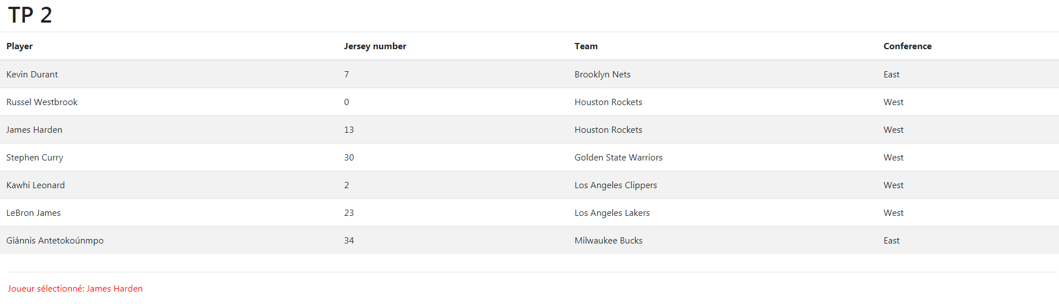
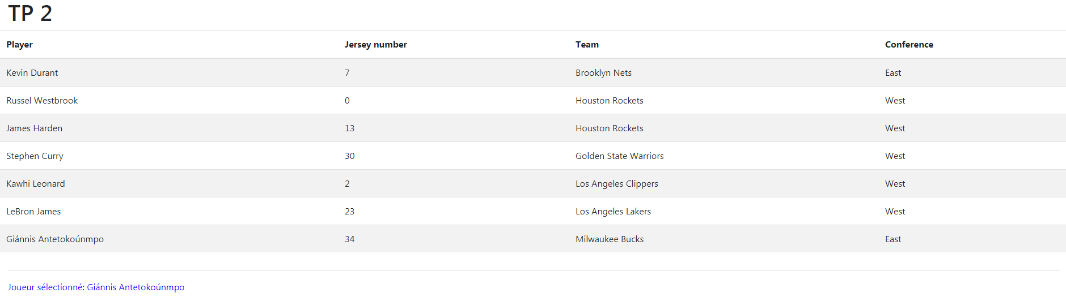
TP #2

Slide 36
Angular: Premiers pas
Structure de l’application

Slide 37
Service et Injection
custom.service.ts
app.module.ts
@Injectable()
export class CustomService {
}
@NgModule({
providers: [ CustomService ]
})
export class AppModule { }
app.component.ts
@Component({
selector: 'my-app',
templateUrl: 'app.component.html'
}) export class AppComponent {
constructor(private customService: CustomService) {
}
}
Notes:
le mot-clé “private” est celui qui permet l’injection du service

Slide 38
Routing
app.module.ts
const appRoutes: Routes = [
{ path: 'home', component: HomeComponent },
{ path: '', redirectTo: '/home', pathMatch: 'full' },
{ path: 'test/:id', component: TestComponent },
{ path: '**', component: PageNotFoundComponent }
];
@NgModule({
imports: [
RouterModule.forRoot(appRoutes)
],
...
})
export class AppModule { }
Notes:
La route ‘**’ est une wildcard.
Dans les faits, si la route actuelle ne match avec aucune de celles déclarées, c’est la route contenant la wildcard qui sera appelée. La bonne pratique est de mettre une page 404.

Slide 39
Routing
app.component.html
<header>
<nav routerLink="/">Home</nav>
<nav [routerLink]="['test', 1]">Test</nav>
</header>
<main>
<router-outlet>
</router-outlet>
</main>
<footer></footer>
Header
Main
Partie de l’affichage qui change
RouterOutlet
Footer
index.html
<head>
<base href="/">
</head>

Slide 40
Routing
test.component.ts
@Component({...})
export class TestComponent implements OnInit {
constructor(private route: ActivatedRoute) { }
ngOnInit() {
this.route.paramMap.subscribe((params) =>
// params.get('id')
);
}
}

Slide 41
Routing
On peut sécuriser l’accès à certaines routes grâce au mécanisme de Guard
Retours possibles:
Vrai
Faux
UrlTree
Notes:
UrlTree: permet la redirection dans le processus de navigation

Slide 42
Routing
auth.guard.ts
@Injectable()
export class AuthGuard implements CanActivate {
constructor(private authService: AuthService, private router: Router) {}
canActivate(): boolean {
if (this.authService.isUserLogged()) {
return true;
} else {
this.router.navigate(['/login']);
return false;
}
}
}

Slide 43
Routing
app.module.ts
const routes: Routes = [
{
path: 'secured',
component: SecuredComponent,
canActivate: [AuthGuard]
}
];

Slide 44
TP #3
Récupérer la branche tp3 sur Git
Consignes:
Créer un service permettant de récupérer la liste de tous les joueurs, un joueur depuis son id, la liste de toutes les équipes et une équipe depuis son id
Injecter ce service dans le composant tp3 et dans le composant player
Injecter ce service dans le Pipe get-team
Créer les routes permettant d’accéder aux composants tp3 et player (avec en paramètre l’id du joueur)
Ajouter les routes au module de routing
Modifier le tableau pour rediriger le clic sur le lien vers le composant player avec l’identifiant du joueur

Slide 45
Notre engagement Nous réalisons chaque mandat dans un seul but : contribuer au succès de nos clients.

